Slide 1
Mashina choklari turlari
Reja:
1. Mashinada bajariladigan choklarning turi.
2. Biriktirma choklar.
3. Ziy choklar.
4. Bezak choklar.
Mashinada bajariladigan ishlar uchun oddiy (universal), maxsus va yarimavtomatlardan foydalaniladi. Mashinada bajariladigan choklar konstruksiyasiga va vazifasiga qarab uch xil bo‘ladi:
- birlashtiruvchi chok kiyim detallarini birlashtirishga;
- ziy chok detallar ziylarini ishlashga va qirqimlarini titilib ketishdan saqlashga;
- bezak chok kiyim detallarini bezatishga xizmat qiladi.

Slide 2
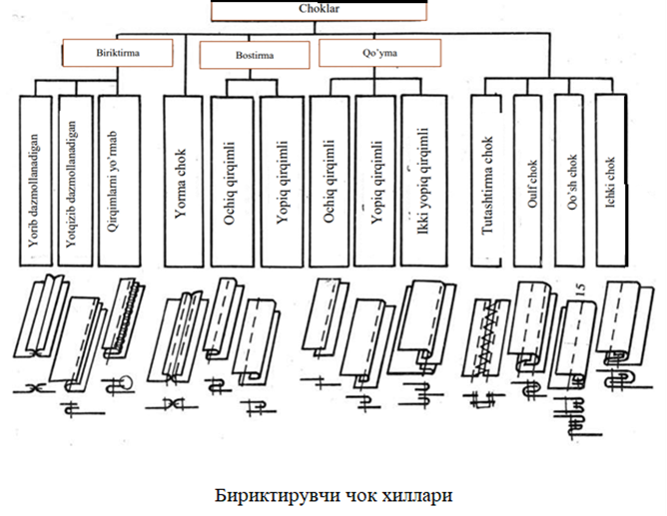

Slide 3
Birlashtiruvchi choklar biriktirma chok, yorma chok, quyma chok, bostirma chok, ichki chok, tutashtirma chok, qo‘shchoklardan iborat. Biriktirma chok – eng ko‘p tarqalgan choklardan bo‘lib, detallarning yon, yelka va boshqa qirqimlarini birlashtirish uchun ishlatiladi. U yorib yoki bir tomonga yotqizib dazmollab qo‘yiladi. Chok kengligi 5, 7, 10, 12, 15 mm bo‘lib, gazlamalarning turiga, chokning vazifasiga bog‘liq bo‘ladi.

Slide 4
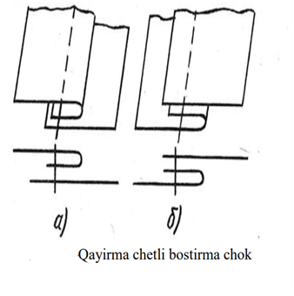

Slide 5
Yorma chok – ham bezak ham birlashtiruvchi hisoblanadi. Bu chok dazmol tutmaydigan, sun’iy charmdan kiyim tikishda, sport kiyimlari tikishda ishlatiladi. Oldin detallarga 7-10 mm. kengliklarda biriktirma chok solinadi, chok ikki tomonga yorib dazmollanadi va chokning ikki tomoniga undan 0,2 sm. masofada baxyaqator yuritiladi.

Slide 6
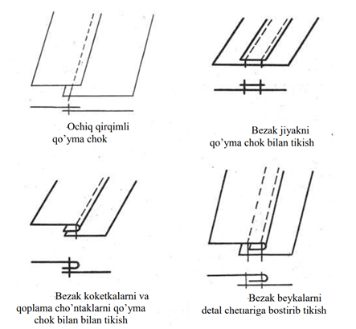

Slide 7
Quyma chok – yopiq va ochiq qirqimli bo‘ladi. Ochiq qirqimli quyma chok bort qotirmasi, yoqa qotirmasi kabilarni biriktirishda ishlatiladi. Yopiq qirqimli quyma chok asosiy detallarga qoplama cho‘ntaklarni, koketkalarni bostirib tikishda ishlatiladi. Chok kengligi ustki kiyimda 1 sm bo‘ladi.
Bostirma chok – paltoning yon, yelka, ort bo‘lak o‘rtasidagi choklarni tikish uchun ishlatiladi. Bu chok ochiq (g) va yopiq qirqimli bo‘ladi. Chok kengligi 1 sm, bezak choki kengligi esa 0,2–0,5 sm.

Slide 8
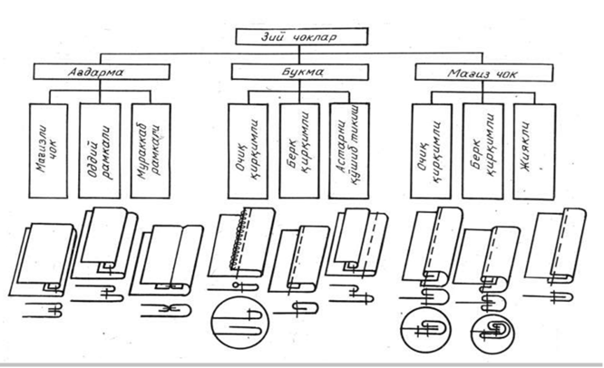

Slide 9
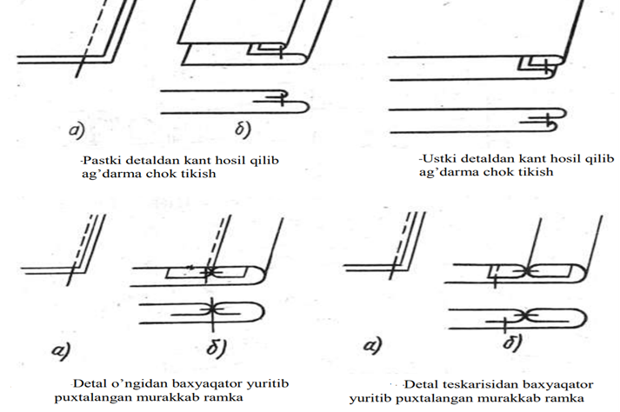

Slide 10
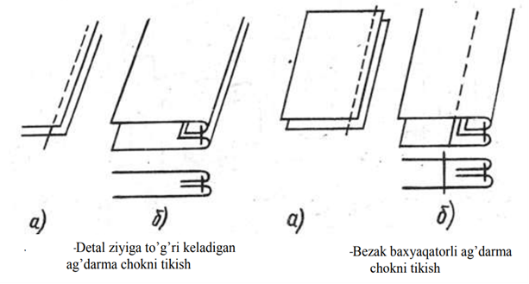

Slide 11
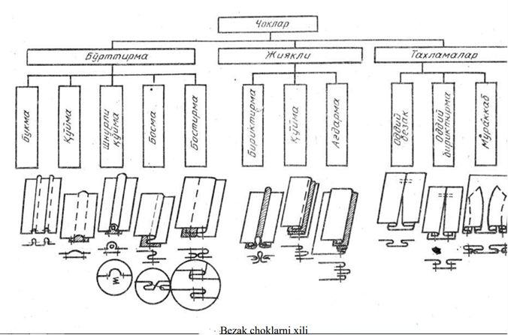

Slide 12
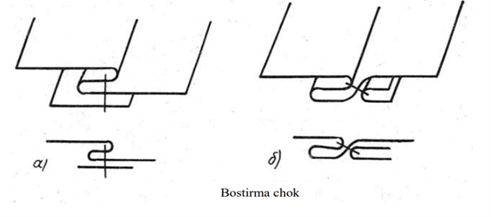

Slide 13
